Slide 1

Муниципальное бюджетное дошкольное образовательное учреждение детский сад II категории комбинированного вида № 1 «Солнышко»
Цветочная» викторина
Воспитатель: Стахеева С.С.

Slide 2
Желтенький цветочек Быстро побелел.
Подул внезапно ветер
И с ним он улетел....

Slide 3
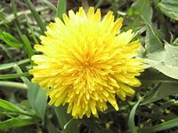
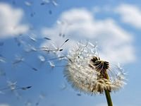

Slide 4
Веселые сестрички Подняли белые реснички
И показали солнышку Желтое донышко....

Slide 5
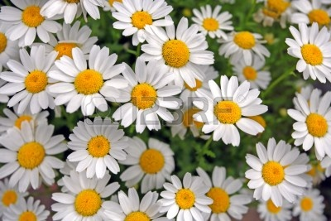

Slide 6
Синенький цветочек
Во ржи качается.
Как он называется?...

Slide 7
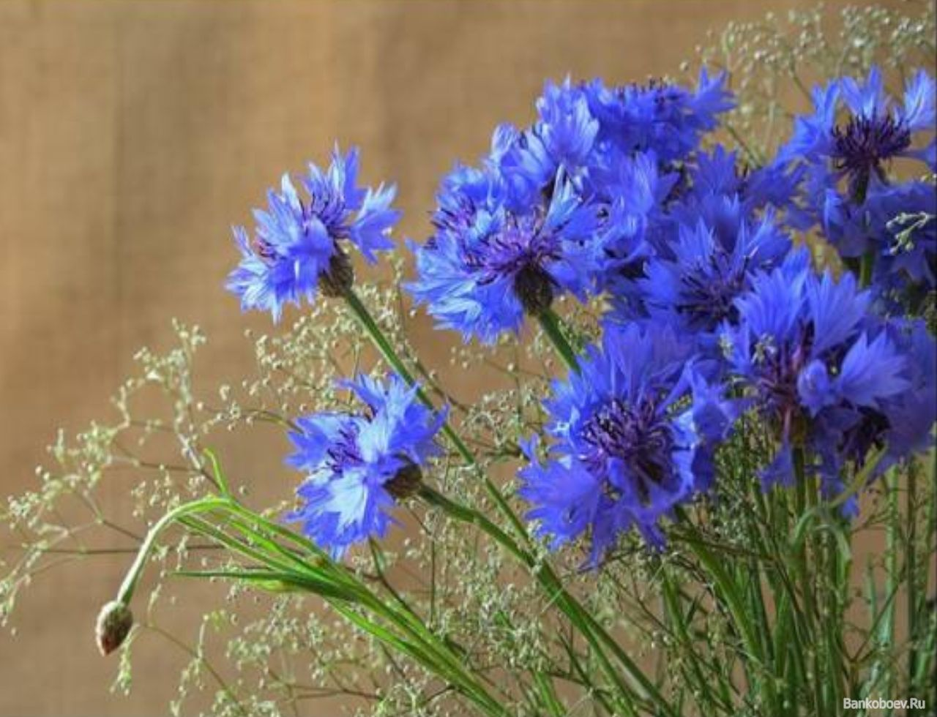

Slide 8
Голубенькие чашечки
На длинной стройной ножке.
Прислушайся, покажется,
Звенят они немножко. ...

Slide 9
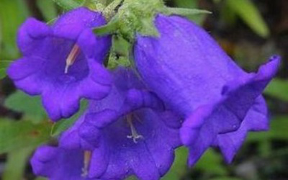

Slide 10
Ранней весной
Мы встречаемся с тобой.
Из луковицы вырастаем
Разных цветов бываем....

Slide 11
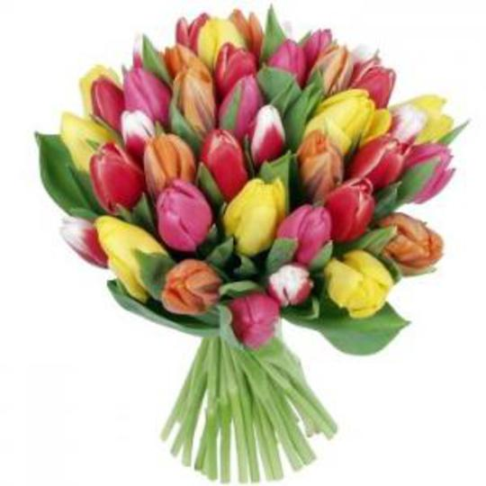

Slide 12
Около водички
Милые сестрички
Голубыми глазками глядят,
Что б их вспомнили, хотят....

Slide 13
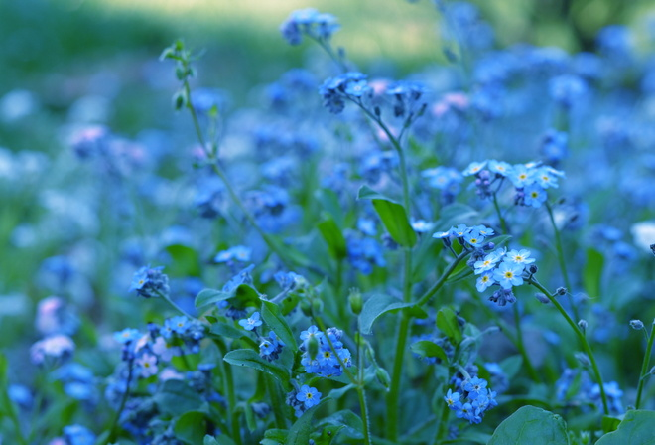

Slide 14
Цветёт он майскою порой,
Его найдёшь в тени лесной:
На стебельке, как бусы в ряд,
Цветы душистые висят.

Slide 15
